Slide 1
ΚΛΑΣΙΚΗ ΕΠΟΧΗ
(480-323)

Slide 2
ΚΛΑΣΙΚΗ ΕΠΟΧΗ (480-323)
Ονομάζεται η περίοδος από το τέλος των Περσικών πολέμων μέχρι και τον θάνατο του Μεγάλου Αλεξάνδρου.
ΤΟΤΕ διαμορφώθηκαν οι αξίες που αποτελούν τα θεμέλια του δυτικού πολιτισμού.
Αναγνωρίζει την υπεροχή των συντελεστών και των επιτευγμάτων της
Επικυρώνει την πνευματική τους επιβολή και τη διαχρονική επιβίωσή τους στις ιδέες και στα δημιουργήματα μεταγενέστερων εποχών

Slide 4
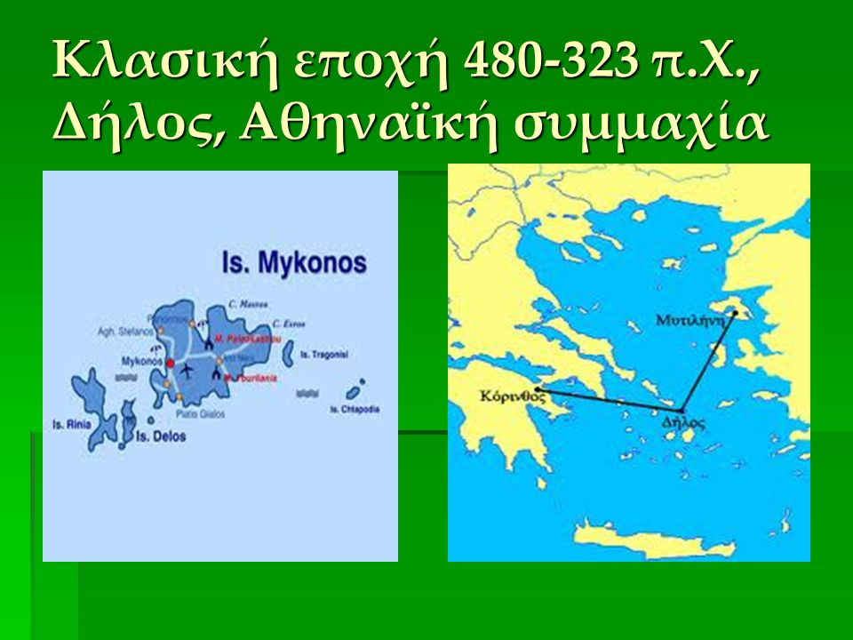

Slide 8
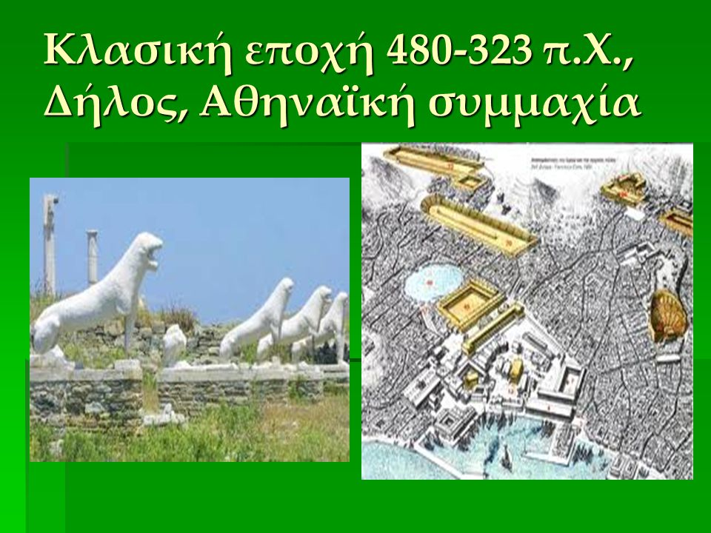

Slide 9
ΚΙΜΩΝ: αρχιστρΑτηγος τησ αθηναΙκησ συμμαχιασ
Ο Κίμων είναι αρχηγός της αριστοκρατικής παράταξης
467 π.Χ νικά τους Πέρσες στον Ευρυμέδοντα ποταμό (Μ. Ασία)
Ακολουθεί φιλολακωνική πολιτική‧ σπεύδει να στείλει βοήθεια όταν ξεσπά ο Γ΄ Μεσσηνιακός πόλεμος (464-455 π.Χ)- εξέγερση των ειλώτων.
Αναδεικνύεται στην εξουσία το δημοκρατικό κόμμα, με επικεφαλής τον Εφιάλτη.
Ο Κίμων εξοστρακίζεται (απομακρύνεται από την Αθήνα για δέκα χρόνια-οστρακισμός)
Μετά τη δολοφονία του Εφιάλτη, την αρχηγία των δημοκρατικών αναλαμβάνει ο Περικλής

Slide 10
Επιστροφη του κιμωνα μετα τη δεκαχρονη εξορια
Η Αθήνα επιβάλλεται δυναμικά στις σύμμαχες χώρες και μεταβάλλει τη συμμαχία σε ηγεμονία.
α. μεταφέρεται το ταμείο από τη Δήλο στην Αθήνα, στην Ακρόπολη.
β. επεμβάσεις αθηναίων στρατιωτικά σε σύμμαχες πόλεις που θέλουν να αποχωρήσουν από τη συμμαχία
Επιστρέφει ο Κίμων στην Αθήνα και γίνεται κύριος της πολιτικής κατάστασης.
Υπογράφει 5ετή ανακαχή με τη Σπάρτη
Αντιμετωπίζει τους Πέρσες στην Κύπρο (πολιορκία του Κιτίου, 450 π.Χ).
Καλίειος ειρήνη: εξασφαλίζεται η ανεξαρτησία των ελληνικών πόλεων της Μ. Ασίας. (ή Κιμώνειος ειρήνη)

Slide 11
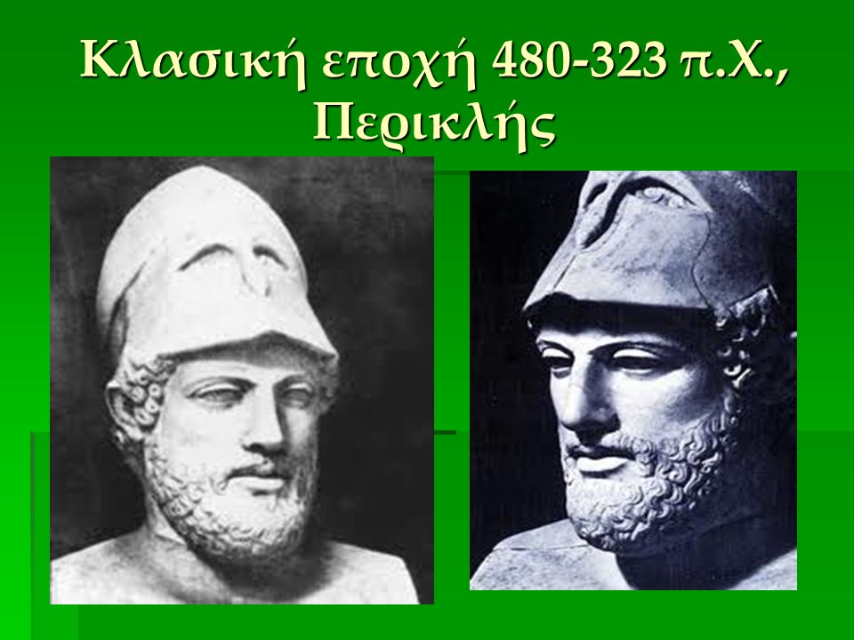

Slide 16
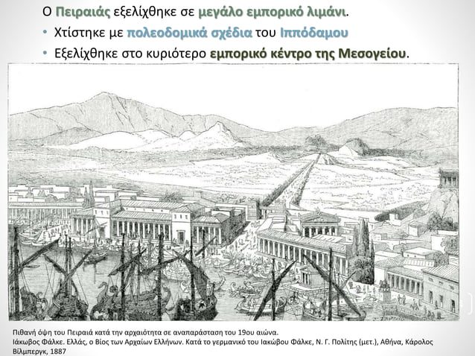

Slide 18
Η φορολογία στα χρόνια του Περικλή

Slide 19
φορολογια

Slide 20
Οι λειτουργιεσ

Slide 21
Οι λειτουργιεσ

Slide 22
Οι λειτουργιεσ
Ανακεφαλαιώνουμε :
Δεν υπήρχε άμεση φορολογία στην Αθήνα.
Τα έσοδα του αθηναϊκού κράτους προέρχονταν από την έμμεση φορολογία
Οι εισφορές επιβάρυναν τους πλούσιους Αθηναίους ή αυτούς που

